Slide 1
POLICIA MILITAR AMBIENTAL - PMA
ASSOCIAÇÃO DOS MUNICÍPIOS DO MÉDIO VALE DO ITAJAÍ
AMMVI

Slide 2
2º PELOTÃO 2ª COMPANHIA 1º BATALHÃO DE POLICIA MILITAR AMBIENTAL
CONTATO:
TELEFONE: 47-3378-8480
END.: RUA BAHIA, Nº 2983, BAIRRO SALTO, BLUMENAU/SC
1º Ten. Robson D. Savitraz
CMT 2º PEL PMA BLUMENAU

Slide 3
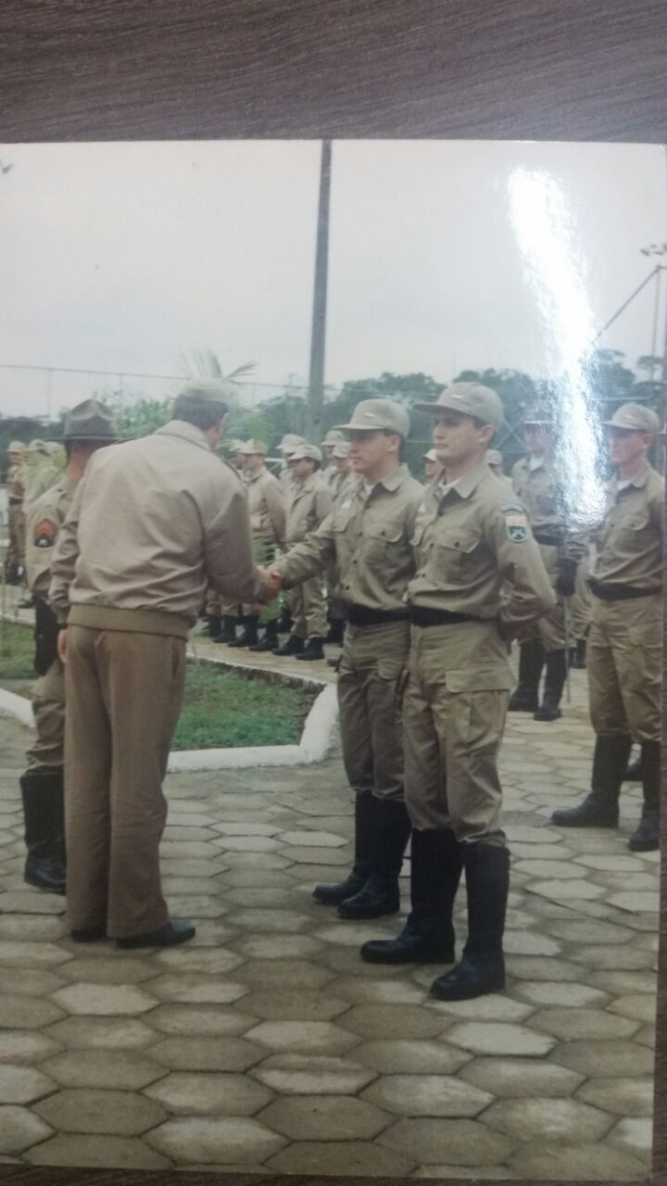
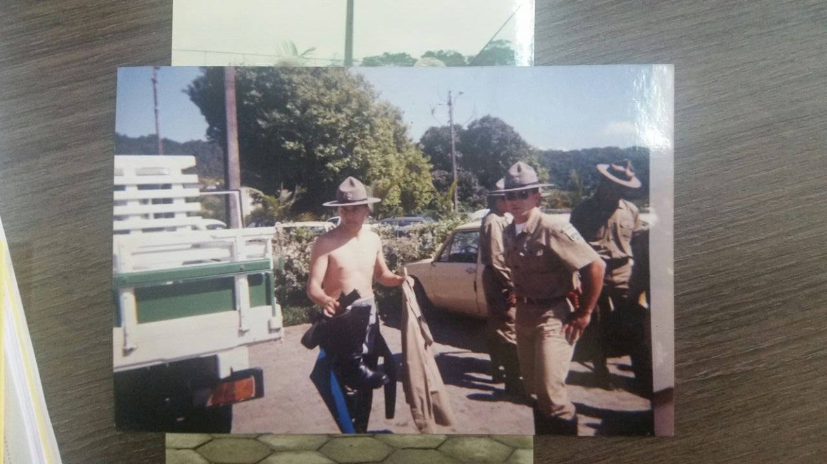
A HISTÓRIA DA POLÍCIA MILITAR AMBIENTAL DE SANTA CATARINA
A história da Polícia Militar Ambiental, começa em 1962 como Polícia Militar....

Slide 5
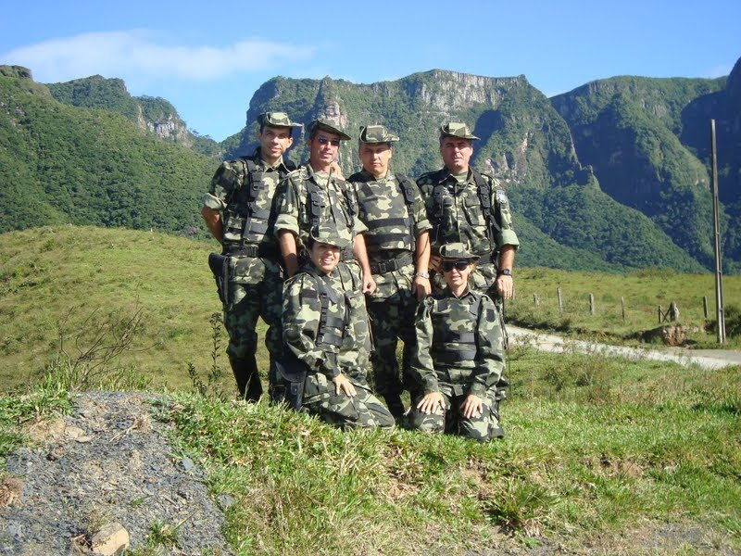
FISCALIZAÇÃO AMBIENTAL
POLÍCIA MILITAR AMBIENTAL

Slide 6
LEI 9.605/1998 LEI DE CRIMES AMBIENTAIS - LCA
Dispõe sobre as sanções penais e administrativas derivadas de condutas e atividades lesivas ao meio ambiente, e dá outras providências.
Do art. 29 até o art. 37 a Lei trata dos
crimes contra a fauna .
Do art. 38 até o art. 53 é tratado pela
Lei dos crimes contra a flora .
Do art. 54 até o art. 61 são capitulados
os crimes de poluição.
Do art. 70 até o art. 76 a Lei embasa a
Infração ambiental.

Slide 7
DECRETO FEDERAL 6.514/2008
INTRODUÇÃO
DF 6.514/2008
LCA 9.605/1998
Art. 43. Destruir ou danificar florestas ou demais formas de vegetação natural ou utilizá-las com infringência das normas de proteção em área considerada de preservação permanente, sem autorização do órgão competente, quando exigível, ou em desacordo com a obtida: (Redação dada pelo Decreto nº 6.686, de 2008).
Art. 38. Destruir ou danificar floresta considerada de preservação permanente, mesmo que em formação, ou utilizá-la com infringência das normas de proteção:
Sanção
Pena
Multa de R$ 5.000,00 a R$ 50.000,00 por hectare ou fração.
Detenção, de um a três anos, ou multa, ou ambas as penas cumulativamente.

Slide 8
PROCESSO ADMINISTRATIVO AMBIENTAL
FISCALIZAÇÃO
DF 6.514/2008
LCA
9.605/98
MPSC
AIA
PAA
NIPA + 2 anos
TC 2 anos ou -
CRIME
INSTRUÇÃO SETEC
AUTORIDADE JULGADORA
Relatório de Fiscaliz.
Defesa do Autuado.
Manifestaç. diversas
Despacho de
Penalidade
I - Advertência;
II - Multa simples;
III - Multa diária;
(...)

Slide 9
AUTUAÇÕES EFETUADAS PELA POLÍCIA MILITAR AMBIENTAL DE SANTA CATARINA
No Estado de Santa Catarina, entre 01 de janeiro de 2010 e 31 de dezembro de 2017 foram efetuadas 13.224 autuações ambientais que geraram o mesmo número de Processos Administrativos Ambientais.
As autuações foram pela desobediência aos artigos do DF 6.514/2008.

Slide 10
AUTUAÇÕES EFETUADAS PELA POLÍCIA MILITAR AMBIENTAL DE SANTA CATARINA

Slide 11
AUTUAÇÕES EFETUADAS PELA POLÍCIA MILITAR AMBIENTAL DE SANTA CATARINA
Na área de atuação do 2º Pelotão de Polícia Ambiental de Blumenau, são 16 municípios atendidos.
Nestes tivemos um total de 655 autos de infrações ambientais, no mesmo período.

Slide 12
AUTUAÇÕES EFETUADAS PELA POLÍCIA MILITAR AMBIENTAL DE SANTA CATARINA
No período de 2010 a 2015, na área de atuação do 2º Pelotão de Polícia Ambiental
De Blumenau, foram lavrados 264 autos de infrações ambientais.
Sendo 211 autos pelo artigo 43 e 53 autos pelo artigo 50.

Slide 13
AUTUAÇÕES EFETUADAS PELA POLÍCIA MILITAR AMBIENTAL DE SANTA CATARINA

Slide 14
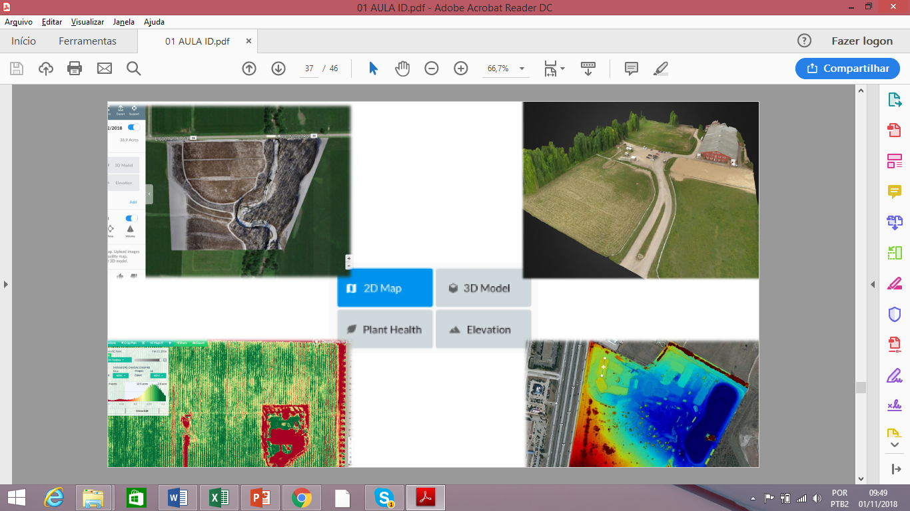
TECNOLOGIAS NA FISCALIZAÇÃO AMBIENTAL

Slide 15
TECNOLOGIAS NA FISCALIZAÇÃO AMBIENTAL
Raster disponibilizadas WMS SIGSC 2012
Raster Landsat8 2015
Raster Landsat8 2016
Raster Digital Globe Google Earth 2018 WMS
Raster Sentinel II 2018
Software SIG QGis

Slide 16
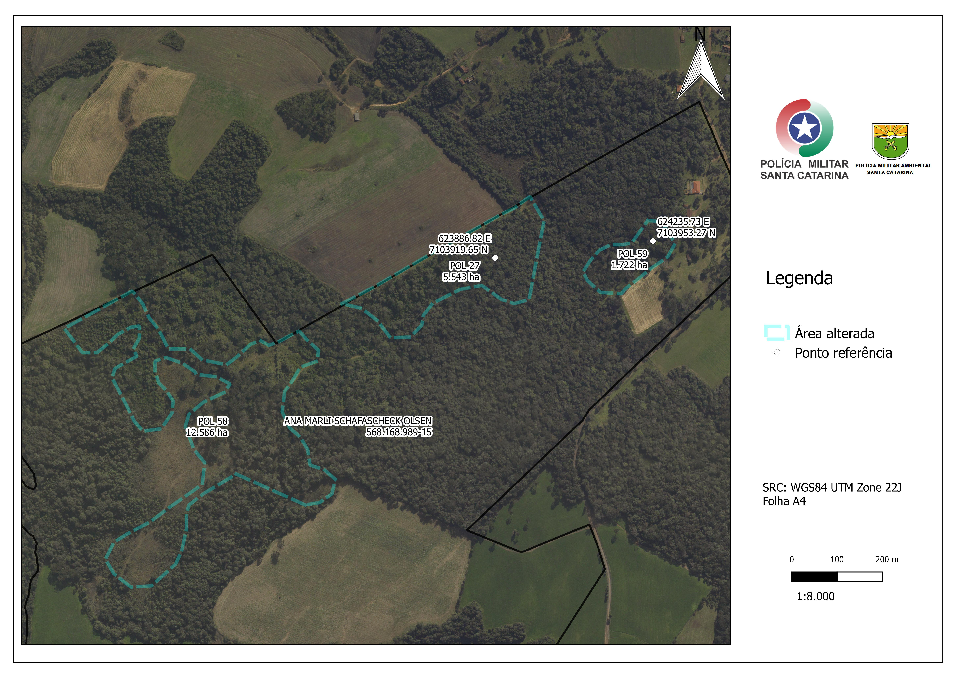
TECNOLOGIAS NA FISCALIZAÇÃO AMBIENTAL
SIGSC 2012

Slide 17
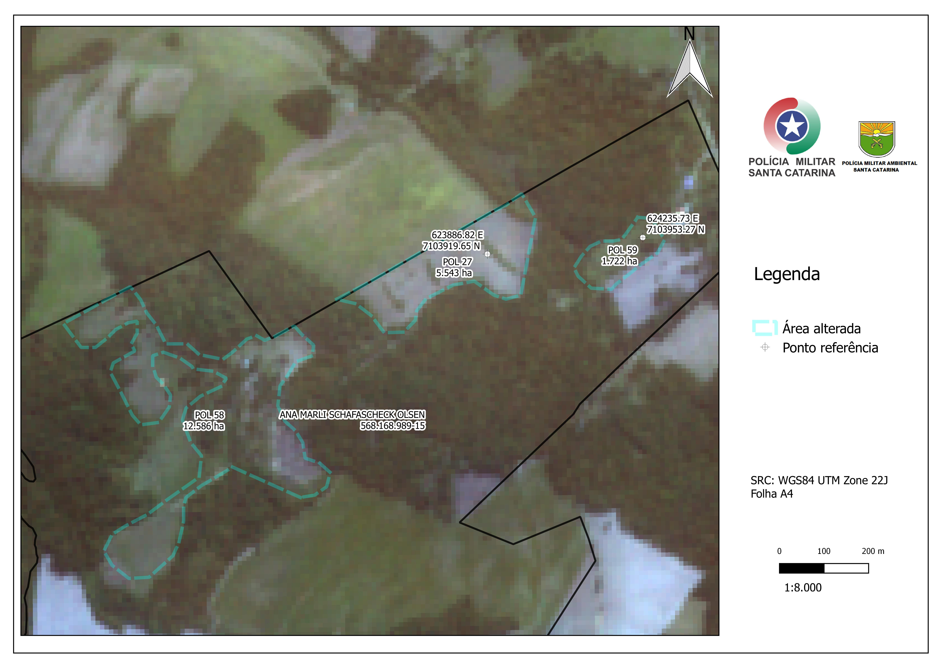
TECNOLOGIAS NA FISCALIZAÇÃO AMBIENTAL
SENTINEL II 2016

Slide 18
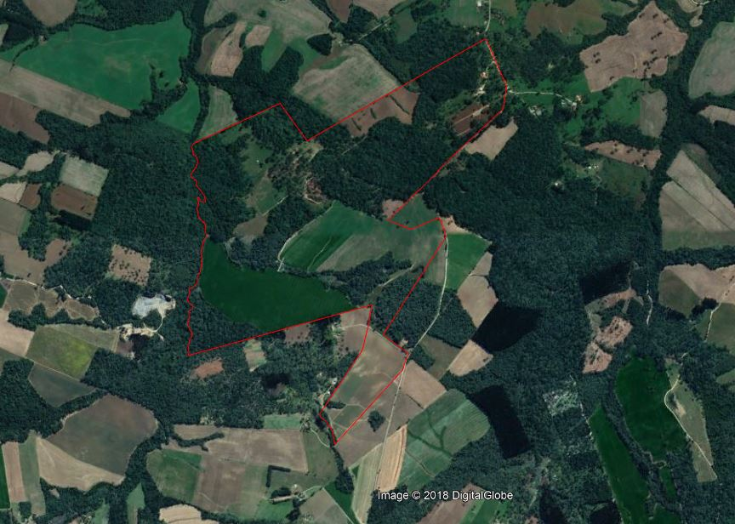
TECNOLOGIAS NA FISCALIZAÇÃO AMBIENTAL
GOOGLE EARTH PRO 2018

Slide 19
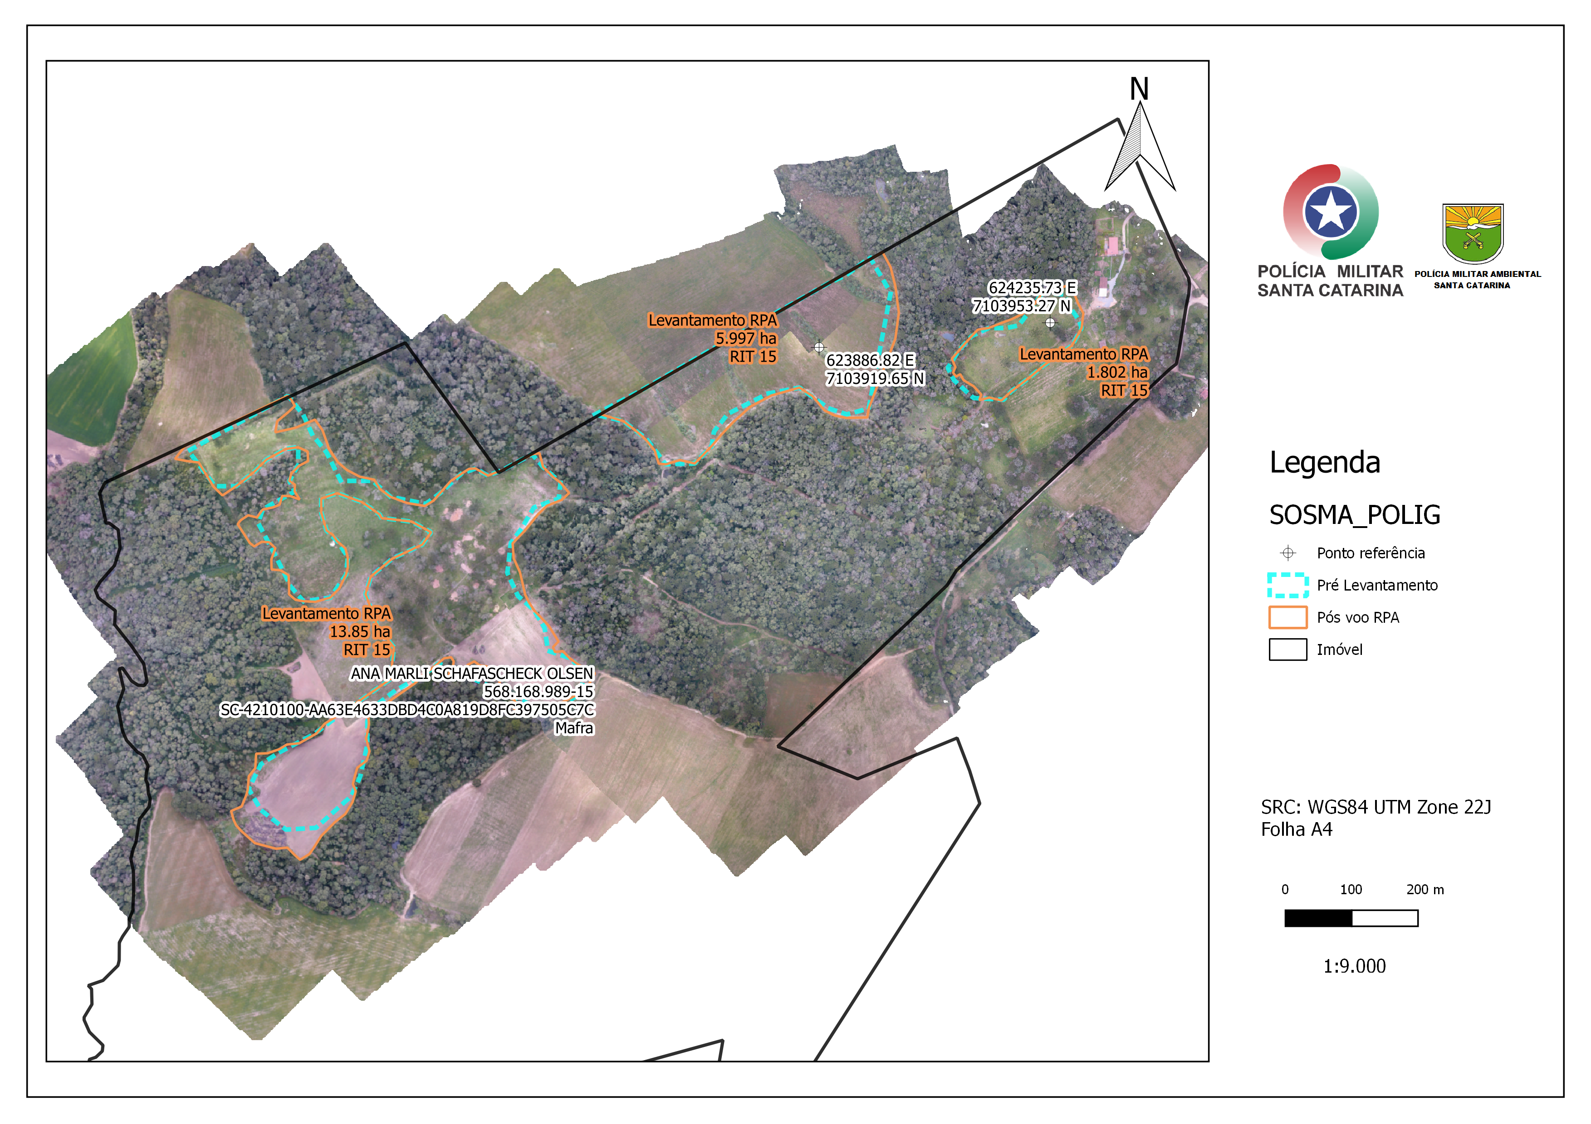
TECNOLOGIAS NA FISCALIZAÇÃO AMBIENTAL
PÓS VOO RPA

Slide 20
SOMOS A FORÇA DA NATUREZA
OBRIGADO

